Slide 1
2 0 1 9
美国国际医疗机构

Slide 2
International Healthcare Association
美国国际医疗机构
American African Asian Chamber of Commerce
美非亚总商会
打造国际医院综合建设项目
中美医院医联体合作
中美医生交流互访
中美远程书面会诊
40 Wall Street 28th Fl, New York, NY 10005 U.S.A
Notes:
单击此处添加备注

Slide 3
01
了解美国国际机构及顾问重要性
目 录
02
为什么选择美国国际医疗机构
03
实现卓越运营策略及目标
后期回报寄支付流程
Notes:
单击此处添加备注

Slide 4
01
了解美国国际医疗机构
为什么大部分机构费劲千辛万苦找到了技术过硬医生却还是门庭冷落？为什么一半的机构人员配备到位却还是人浮于事？为什么机构做了各种活动却依然营收堪忧？原因其实很简单，因为你还没有完善的运营思路。一个成功的医疗机构，技术好的医生仅仅只是第一步，比技术好更重要的是医疗机构的运营。机构是一个需要不断包装和投入的品牌，需要高频的展现才能吸引用户，否则很快就会泯灭于人们的视野中，比找到一个好医生更难的是后续的运营和品牌打造。目前市场上，大家都没有清晰的医美机构推广渠道和方式，大家都在摸索的阶段，除了常规的广告投放和渠道类型以外，其余的推广渠道和方式各公司因为资源的不同而不同，在此，特此整理了较为详细的医疗机构运营方案
Notes:
单击此处添加备注

Slide 5
顾问重要性
顾问推动执行
顾问提供信息 制定方案
面对纠结的选择和复杂的问题提供更多的信息，让客户能够更全面的权衡利弊
帮客户在不完全懂的情况下做出正确的选择
顾问的职责是帮客户分析现状，梳理需求，设计方案
顾问链接资源
解决问题的能力
引导客户把精力和资源聚焦在核心问题上，做出决策，拟定行动方案，推动问题解决。
其中最重要的是梳理需求，在复杂的目标中和长期计划中找到核心要点很关键。
Notes:
单击此处添加备注

Slide 6
美国国际医疗3大组成部分
公司的核心研发和医疗管理团队由美国各大医学院及科研室资深经院长和科学家组成，他们具备在世界一流医院管理及生物技术和制药公司的丰富经验。我们拥有美国著名医师及各大医学院教授博士参与合作
曾给克林顿总统做心脏手术的哥伦比亚大学长老医院的Dr.Smith 以及芝加哥大学医学院医院的著名癌症专家Dr. Bouffard等三十多位专家。公司为中外合资企业名投资人拥有强大的制药背景及生物技术及制药投资领域的卓越经验。
中美远程会诊
根据病情精准匹配美国名医
患者无需出国
即可获得美国书面会诊报告
远程视频问诊是指患者和主治医生通过远程视频方式与美国名医进行交流，美国顶尖专家 将根据患者 情况制定个性化治疗方案并出具权威报告，给予患者美国最顶尖的医疗建议。 美医国际根据患者病情推荐相关疾病领域里最适合患者的的美国顶尖专家，并提供医生挑 选，医生预 约，精准医学翻译及同声传译等全方位服务。
管理运营
由麦克 梁爵士带领的资深国际管理团队，拥有多国金融建设发展投资经验，针对中国政府2019年实施或推出的一系列宏观经济金融政策和改革措施提供解决方案。并会带领及安排各相关领域技术人员到达中国合作或者投资相关项目。
Notes:
单击此处添加备注

Slide 7
02
为什么选择美国国际医疗机构？
美国具备了全球最先进的医疗技术和诊疗手段，且创新能力十分突出，不断涌现各种治疗新技术和新手段，尤其是在药品研发和诊疗设备研发上。 此外，美国医院规范的操作流程，以人为本的服务，把医疗过程中每一个步骤都需要严格按照标准的流程和操作进行，这种严格透明的管理把治疗的过程标 准化、规范化、透明化，极大地减少了医疗过程中的不规范操作
Notes:
单击此处添加备注

Slide 8
我们从选址到医院机构运营提供一系列支持
诊所选址并不能盲目，要进行具体的市场调研和测算
服务形式和运营机制上，专科门诊、日间手术中心、综合诊疗中心
我们的医疗团队都是拥有相关专业背景，至少5-8年以上工作经验，带过团队，理解商业经营道理，对财务目标有担当，不惧怕事无巨细日常琐碎的事情，能学习，肯付出。
我们拥有美国很多的诊所和私立医院管理者都是护士出身，作为从护理岗位成功转型为职业经理人的代表
从装修，应付检查， 配合验收，建立团队，面试员工的所有环节
医生资质，交通的便利程度，周围居住环境和商业区的成熟程度，服务内容和运营成本等等都是需要考虑的因素
Notes:
单击此处添加备注

Slide 9
帮助医疗机构如何运营及建设
01
02
03
04
赴美医疗
医院品牌运营及渠道建设
医院的运营管理最终是三个层面的问题，一个是医生的问题，二是患者的问题，三是医疗流程的问题。我们将提供美国各大资深医疗机构管理人员及技术人员的支持并担任本地医疗机构重要职务给予帮助。
美医国际将从协调就诊咨询、病历收集翻译、医院医生预约、赴美就医签证辅导、旅程安 排，就医陪 同、专业医疗翻译，专科检查、专家问诊、多学科协调会诊等出国就医的各个 环节为患者提供优质可 靠的全方位服务，协助患者在美国知名医院和顶尖名医的治疗下重 获健康，患者治疗结束离开美国 后，医学顾问将协助美国专家对患者病情进行回访
满足 患者后续需求
品牌定位
市场分析
通过独特的定位，占领消费者的内心，让产品获得竞争力，企业从而获得竞争优势。定位并不是对产品进行改造，而是提炼出一个用户认同的特质，赋予产品，占领顾客心智。我们帮助树立并宣传本地国际医疗机构打响知名度。
市场分析可以清晰的了解行业环境和趋势，寻找市场缝隙，精准定位。更是实施营销战略的基础。
Notes:
单击此处添加备注

Slide 10
我们可以通过与美国哥伦比亚医疗大学合作打响知名度及品牌。
如此一来，医院品牌成为了医院的无形资产，彰显其名声与地位，也是医疗市场竞争的砝码，吸引医疗资源的磁石。因为医疗是一种硬性需求，好医生在哪里，患者也就在哪里。
帮助塑造推广医院品牌
人力资源
利用各种海内外资源，通过多种现代化传媒途径，形成最大的渗透力。我们的宣传策略是，全方位、全资源、全媒体主动策划与推进，包括人才、创新、资源平台。
医院科学品牌
医院结构也是品牌的组成部分，但最重要的在于人才。人才必须具备高级的教育背景，扎实的基础训练，能够胜任高级职称的工作，能够胜任行政领导岗位，或具备特殊的才能。
由梁爵士领导的美非亚总商会由各方专业人士及专家构成，制定并做实了百名卓越专家团队，包括研究生导师、美国专科领军人物、美国学术界的权威人物。他们都是在本学科领域有所建树的本学科发展的领军人物，是美国或国际学术团体担任主导地位并负责过国家重大科研项目的首席专家。
医院的学科品牌建设，既是承担社会服务的需要，也是自身可持续发展的基础。确切地说，它是医院的生命和生产力，生产力决定生产关系，同时生产关系也反作用于生产力，所以学科建设一定是医院发展的动力，也是医院品牌重要组成部分。
我们拥有30多位顶尖生物科技研究人员，已在国内外发表多项研究成果，我们可自行研发本医院美妆药品 。
Notes:
单击此处添加备注

Slide 11
帮助整体包装运营技术
我们会提供详的运营方案
A
市场分析 产品定位 宣传渠道 制定目标 团队架构 团队管理
合作医院
美国顶级医院在科研及治疗领域都有丰富的经验，合作医院可将这些经验顺利复制，从而提升合作医院的营运管理水平；其次是人员层面，借助于与美国顶级医院的合作培训项目，合作医院能够缩短自身医务人员和顶级医院之间的实力差距，实现医疗水平的提升；最后是医院管理的层面，MDT多学科会诊的理念被反复强调，管理上合作医院和美国顶级医院合作可以提升诊治方案的水平。
B
C
着力打造的新型国际社区医院，首次引进美国全科医生，将为患者提供的医疗服务落实到线下社区，打造线上线下医疗服务闭环，更好地保障患者健康。
Notes:
单击此处添加备注

Slide 12
帮助引进美国医疗机械设备方案
美国仍然是我国医疗器械进口的最大供应国，其中医疗电子产品是美国最有竞争力的产品，彩超机、X线设备、心脏起搏器等是我国从美国进口的主要产品。
01与哥伦比亚医疗大学合作 引进相关设备
02 由中国大型银行机构作担保方 购买支付相关设备及后期维修
03 由第三服务平台 跨国医疗器械企业
04 后期 医疗设备维修工作的主要有三方力量，
一是医院医学工程部门技术人员，
二是厂家技术人员，三是以维修服务为核心竞争力的社会力量。
Notes:
单击此处添加备注

Slide 13
医院运营管理模式的全新尝试
国家层面，新医改推进到现在，公立医院改革面临很大的瓶颈，政府希望公立医院能够回归公益本位。期望能够建设一所国际一流的医院，因为医科一直是国家的短板，如果医科能够补上就会上一个台阶。我们计划建设一个国际医疗中心，定位高端医疗，满足不同人群的需求。”
1
职业化行政管理团队，主要由两方面人员组成。一方面是本机构派了很多优秀的管理人才，另一方面是医院聘请的具有哥伦比亚医疗大学管理经验的专家。医院的整个行政管理队伍则是经过严格选拔，且骨干人员全面接受了美国国际医疗机构系统的培训。
2
探索医师差异化发展路径
3
Attendin医师负责病人的全程诊疗和长期随访，确保每一位病患诊疗的连续性和完整性。Attending医师承担相应医疗风险和责任，同时也通过科主任查房、团队诊疗、联合病例讨论等形式保证Attending医师负责制的安全运行。实际上，Attending制度能够更好的解决三级检诊制度中存在的权责不清晰、激励机制不明确以及年轻医师培养的问题
4
一个是医疗上面的需求，就是一个专科的运行发展，需要众多其他学科支撑和配合；再一个是，我们是一家教学医院，从人才培养的需求上，也要求我们的学科建设必要全、要强。
Notes:
单击此处添加备注

Slide 14
提供生物研究部门相关人员
张瑞克博士（Dr. Ric Zhang）
拥有多项成就的高级研究员，他从事生物工程实验室研究和工业外用和口服产品开发研究30多年; 他熟悉各种植物成分、利用生物物理学方法开发出多种有效的功能性产品
辛显桐教授（Professor Xian Tong Xin）
哥伦比亚大学教授，专门从事皮肤干细胞研究，拥有目前重要的专利成果
Alexander G. Hammer
资深的工业产品开发及研究总监，拥有超过40年的丰硕成果。他丰富的工作经验，包括在雅诗兰黛和纽约Twin实验室的领导职位。另外他在德国，巴西和阿根廷有国际经验。在巴西，他的作品连续两次在“时尚杂志”上发布。他拥有两项美国创新化妆品产品专利。
强力教授(Professor Qiang, Li)
哥伦比亚大学教授，目前有许多研究和专利成国，特别是在脂质代谢方面的成就 。
顾臻教授(Professor Gu, Zhen)
冯旭东
北卡罗莱纳大学教授，北卡罗来纳大学和北卡罗来纳州立大学联合实验室，目前有许多研究成果，特别是在活性药物成分递送系统方面
冯旭东博士现在哈佛医学院从事脂肪代谢和糖尿病的研究，熟悉西药和中药的研究开发，在神经科学等领域都有独到的造诣
Notes:
单击此处添加备注

Slide 15
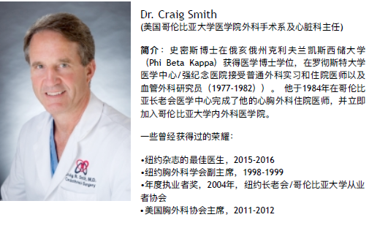
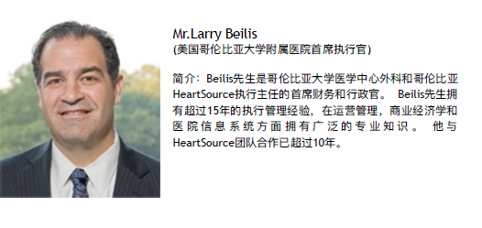
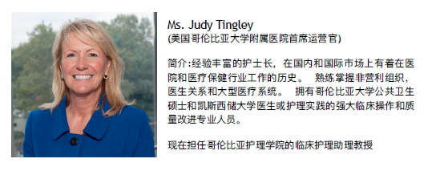
提供多位美国哥比亚大学医院资深医师合作交流
输入您的内容输入您的内容输入您的内容输入您的内容输入您的内容输入您的内容输入您的内容
输入您的内容输入您的内容输入您的内容输入您的内容输入您的内容输入您的内容输入您的内容
输入您的内容输入您的内容输入您的内容输入您的内容输入您的内容输入您的内容输入您的内容
容
Notes:
单击此处添加备注

Slide 16
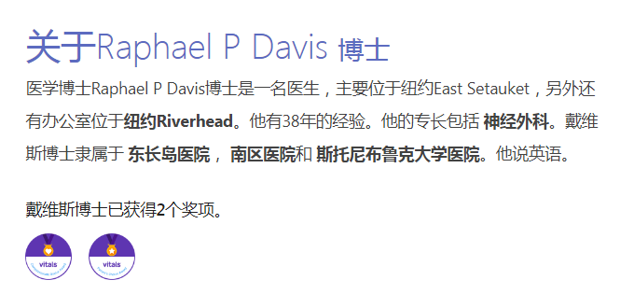
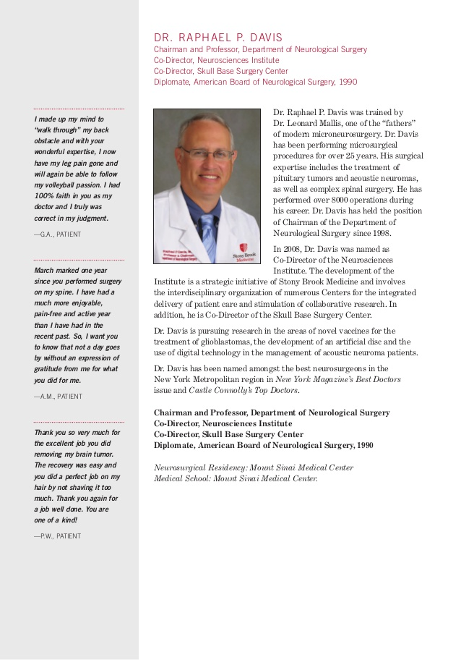
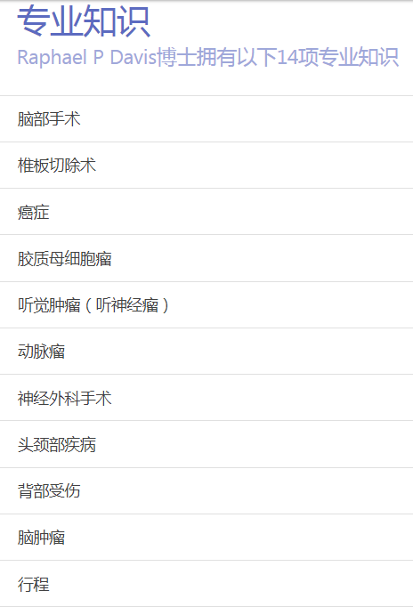
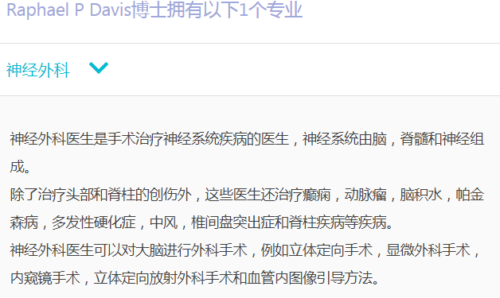
Notes:
单击此处添加备注

Slide 17
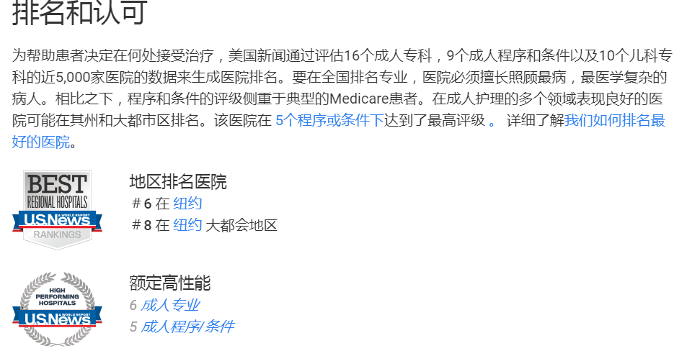
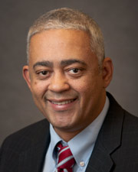
关于Julio Teixeira 博士，医学博士
Julio Teixeira博士是纽约纽约的普通外科医生，隶属于Lenox Hill医院。他在坦普尔大学医学院获得医学学位，并在实践中工作了20多年。他是L.enox Hill医院的59名医生之一，专门从事普通外科。
Lenox Hill Hospital in New York, N.Y. is rated high performing in 6 adult specialties and 5 procedures and conditions. It is a general medical and surgical facility. It scored high in patient safety, demonstrating commitment to reducing accidents and medical mistakes. It is a teaching hospital.
什么是JULIO TEIXERIA博士的 专业？
专业
普通外科
外科医生进行修复或移除受损或患病的组织。普通外科医生专注于腹部器官，包括胃和结肠。许多外科医生专注于身体的特定条件或区域，包括血管外科医生，神经外科医生，胸外科医生，整形外科医生，结肠和直肠外科医生，手外科医生和整形外科医生。
奖项，荣誉和认可
ACS研究员
出版物 出版物应激超声心动图在肥胖，病态肥胖和超级肥胖患者中用于减肥手术的可行性和预后价值。
20-45岁妇女短期体重减轻与减肥手术后55-65岁年龄相比有所增加
Notes:
单击此处添加备注

Slide 18
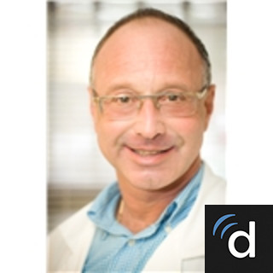
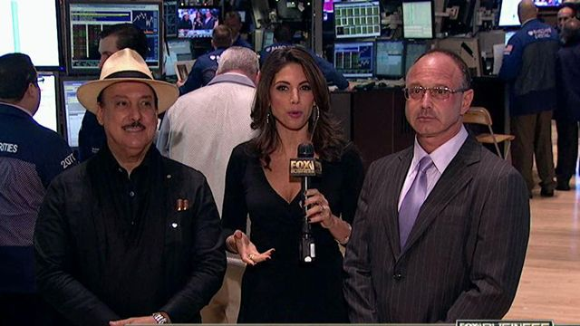
泌尿科医师DR.JUDE BARBERA 6465225481 FAMOUS UROLOGIST
泌尿科医生是一名医生，专门诊断和治疗影响男性生殖系统的病症，以及男性和女性的尿道。我们的主要外科医生提供精确护理，以便于愈合和快速恢复活动
前列腺切除术的主要外科医生实现了持续高的癌症控制率，保持尿失禁和勃起功能。对组织损伤较小，恢复速度也更快。 这些医生覆盖肾脏，输尿管，膀胱，肾上腺，尿道和男性生殖器官，包括睾丸，附睾，输精管，精囊，前列腺和阴茎。泌尿科医生治疗的一些常见疾病是尿路感染（UTI），压力性尿失禁，良性前列腺增生，肾结石，勃起功能障碍，肾癌，前列腺癌，睾丸癌和膀胱炎。这些泌尿科专家也进行输精管切除术和输精管切除术。
Urologists
A urologist is a physician who specializes in diagnosing and treating conditions affecting the male reproductive system, as well as the urinary tracts of both males and females. These doctors cover the kidneys, ureter, urinary bladder, adrenal glands, urethra, and the male reproductive organs which include the testes, epididymis, vas deferens, seminal vesicles, prostate and penis. Some common disorders that urologists treat are urinary tract infections (UTI), stress incontinence, benign prostatic hyperplasia, kidney stones, erectile dysfunction, kidney cancer, prostate cancer, testicular cancer, and cystitis. These urological specialists also perform vasectomies and vasectomy reversals.
Notes:
单击此处添加备注

Slide 19
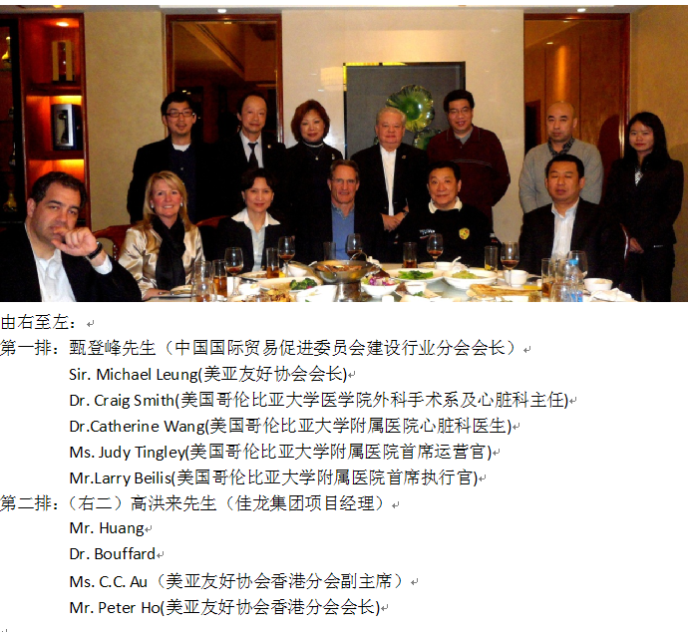
美国医疗考察团主要名单
梁迈克爵士 Sir Michael Leung
美国美亚友好协会 会长
美国美非亚总商会 会长
波法徳医学博士 Dr. Enrique Bouffard
美国麦地卡太平洋医疗管理公司 总裁
科莱格 斯米思博士 DR. Craig Smith
美国哥伦比亚大学附属医院心脏科 主任医生
拉里 倍里思博士 Dr. Larry Beilis，
美国哥伦比亚大学附属医院心脏中心 CEO首席执行官
朱莉 挺斯里博士 DR. Judy Tingsley，
美国哥伦比亚大学附属医院心脏中心 COO首席运行官
吉米先生 Mr. Jaime Coquinco
美国麦地卡医疗管理公司 总裁助理
黄向荣先生 Mr. Steven Huang
美国美非亚总商会 项目经理
Notes:
单击此处添加备注

Slide 20
03
实现卓越运营的策略及目标
民众则希望有一家高品质高效益的医院，能够看得上病、看得起病、看得好病。国内医院的整体品质上来看，与国际上的先进医院总体上还有差距。技术上的差距并不是最重要的，更多是管理。另外，医疗界的同行们也希望能够有家好的医院，尤其是能够体现医师的价值，让医师受到更大尊重，重塑良好的形象。
这就决定了我们不能简单复制一家现有的医院，而是必须通过特色、品质、创新这三个方面的努力，做一家与众不同的医院。说到与众不同，主要是体现在6个方面的定位：人才、医疗，管理，教学，科研和国际化。这也是“我们机构style”的六个核心要素。
AAA CC医疗机构的目标是建设国际一流医学中心、医疗行业引领者和公立医院改革探路者。发展思路是以病人为中心，借鉴台湾长庚的理念，对医院的管理体制、运行机制、服务模式进行创新。同时整合多层面的资源，包括大学科技资源与临床医学整合，临床不同专科的整合，医疗和行政整合等。通过多方面的资源整合，我希望能够在医疗管理和服务上形成短期内其他医院不能复制的竞争力。
Notes:
单击此处添加备注

Slide 21
首次引进美国全科医生，给居民国际化医疗服务
美国国际医疗机构将首次引进美国的全科医生，打造高标准美式社区诊所，着力培养具备美国全科医学（家庭医生）理念的稳健国际化医疗团队。美国国际创始人兼CEO麦克 梁表示目前国内全科医生极度匮乏，这也是社区医疗难以满足人们就医需求的重要原因。一直以来，美国国际致力于在全球范围内筛选优质医疗资源，为国人提供定制化的海外医疗解决方案。而此次美国国际医疗机构要做的是将美国全科医生引进到国内社区，同时培训出大批具备美国全科医生医疗技术、服务及理念的国际化医疗团队，通过这种新型的国际社区诊所让广大居民更加便捷的享受国际化、高质量的医疗服务。
众所周知，美国的基础医疗服务是非常完善的，这与他们先进的医疗服务体系、优质的全科医生及先进的医疗设备等密不可分。而随着分级诊疗推进和医疗消费升级，优质全科医疗服务正逐渐成为国内好社区不可或缺的要素。美国哥伦比亚医疗大学作为美国知名医科大学，成为美国国际医疗机构打造新型社区诊所的重量级合作伙伴。
1911年，哥伦比亚大学与长老会医院达成“正式联合协议”，后者是1868年由一个纽约慈善家詹姆斯·雷诺克斯创立的。这为新型医学中心布局的形成铺平了道路。1928年，坐落于曼哈顿华盛顿高地的哥伦比亚-长老会医学中心成立，这是世界上第一个集病人护理、医学教育和研究于一身的地方，是第一个学术健康科学中心，同时也是是医学研究结合病人护理的先锋。这一项目中也包括婴儿医院、纽约神经病学研究所和纽约州立长老会学会，1950年它们整合成了纽约整形外科医院。
美国国际医疗机构由2002年创办，已为数百名中国患者提供专业、优质的海外就医服务。本次与美国知名医疗机构哥伦比亚合作，双方达成了战略合作伙伴，并在线上与线下达成多项合作内容。
其中由哥伦比亚大学提供全科的相关临床路径资料，通过远程方式提高中国医生对临床路径的了解，并约定时间对美国国际医疗机构的工作人员进行远程培训、答疑，将大大提高新型社区的医疗技术水平和服务质量。同时美国的医生来华或在美国配合参加学术会议，多元化的交流更加便捷的了解医学前沿最新的科研成果。
Notes:
单击此处添加备注

Slide 22
关于回报与收益
后期完工运营，我方需要占此国内医疗机构总股份的5%，如后期还需要各管理及医师技术人员到访，还需支付他们另外的费用。
投资商需要支付我方考察团来中国的一切基本日常费用：包括交通，食宿。
如拟定合同，需要支付我方总投资的3%顾问费用（不包括之前的考察费等）
Notes:
单击此处添加备注

Slide 23
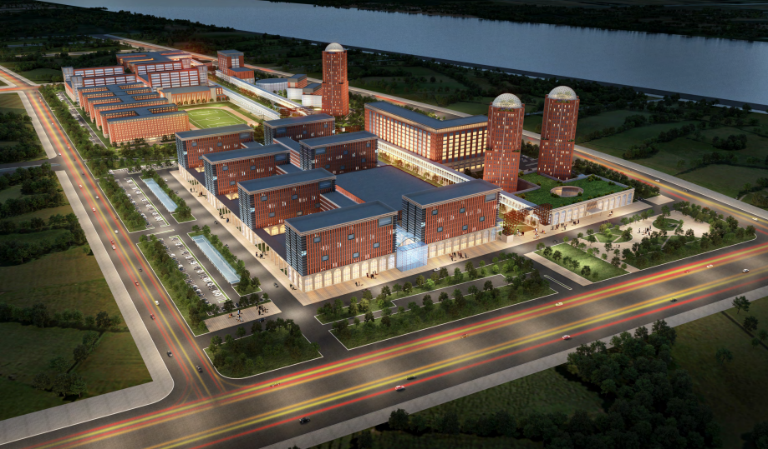
美国国际医疗机构项目已在国内各经济技术开发区，利用公司现有土地，投资新建一个以医疗服务为核心主题的，包括医学研究、健康管理、康养、康复治疗、食品营养、大数据等为一体的国际化高端医学中心。
计划整合国内外优质医疗、教育资源，重点围绕综合医院、研究院、医科大学、综合配套设施四大板块进行规划建设，目标建设一个医教研紧密结合的国际医疗小镇，面向全国中高端人群，使其能够不出国门享受到欧洲医疗服务。
其中综合医院计划与欧洲医院合作，以该医院为样板，在大湾区复制建设一所综合性医院，计划床位数不低于1000张；医学研究院将引进欧洲医院的管理模式，将综合医院建设成为研究型医院，对应综合医院科室建立相应研究中心，从而组建医学研究院；医科大学计划与国外的大学合作，创办国际医科大学，为宜善医院乃至全国医院提供高端医疗人才；综合设施将建设为医疗城配套的服务型综合体，包括星级酒店，快捷酒店，大型超市，专家公寓，青年人才公寓，以及为医疗科技、研发企业提供的办公园区。
Notes:
单击此处添加备注

Slide 24
2 0 1 9
T H A N K YOU
美国国际医疗机构

